Slide 1
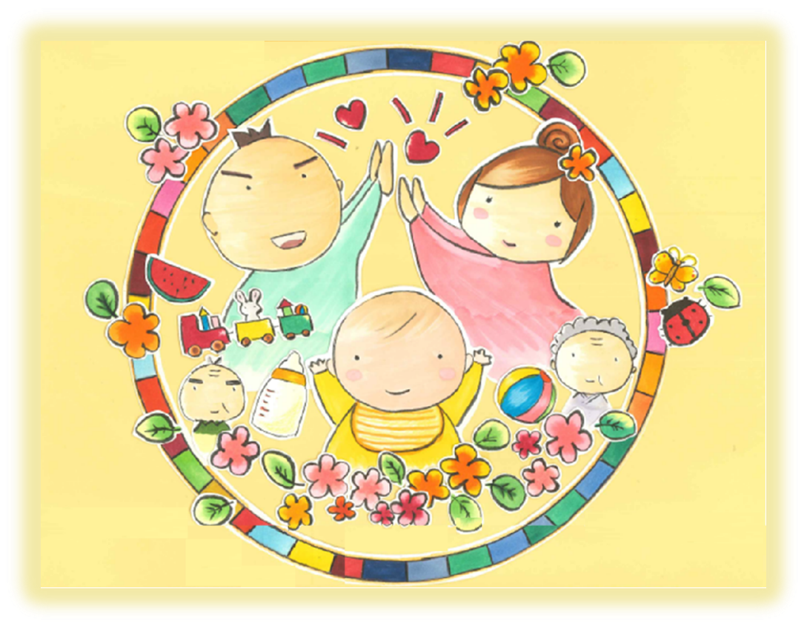
三浦市
こども計画
資料１ー１

Slide 2
計画の策定（さくてい）にあたって
１ 計画策定（さくてい）の背景（はいけい）・趣旨（しゅし）
  少子化や核家族化の進行、ライフスタイルの多様化（たようか）などに より、家庭や地域の環境が大きく変化してきた。
  国では、様々な子育て支援の取組を行ってきたが、児童虐待（じどうぎゃ くたい）やひきこもり、いじめの問題など、深刻な問題が増加しつつある。
  その中で、令和５年４月に、こどもの権利を守り、こどもたちが生涯にわたって幸な生活を送ることができるよう、「こども基本法」が制定され、自治体（じちたい）では、この基本法の理念（りねん）に基（もと）づいた「こども計画」を策定（さくてい）することが求められた。
  三浦市では、「子ども・子育て支援事業計画」の内容と、こども基本法などのこどもに関係する法律の理念（りねん）や施策（しさく）を取り入れて、新たに「三浦市こども計画」を策定（さくてい）した。

Slide 3
２ 計画の位置づけ
こどもに関わる法律や、三浦市で策定（さくてい）している色々な計画と整合（せいごう）を図っています。
【計画の対象】
すべてのこども・若者とその家庭
妊婦（にんぷ）を含むこれから子育てをしようとする人
こどもにかかわる市民や事業者（じぎょうしゃ）

Slide 4
３ 計画の期間
令和７年度から令和11年度までの５年間を計画期間とします。
なお、社会・経済情勢（けいざいじょうせい）の変化や、さまざまな状況の変化に合わせ、必要に応じて見直しを行います。

Slide 5
計画の基本的な考え方
１ 基本理念
すべてのこどもが 自分らしく
豊かな自然とともに育つ
あったかいまち みうら
すべてのこどもたちが尊重（そんちょう）され、三浦市を象徴（しょうちょう）する自然の中で、家族や地域とのあったかいつながりを大切にしながら成長していくまちを目指すという意味がこめられており、子ども・子育て会議の皆さんの意見によって決定したものです。

Slide 6
２ 基本目標
（１）こどもの視点に立ち、すべてのこどもが健やかに育つよう環境を整備します。
こどもを主体とした考えのもと、遊びや体験活動の機会や安全安心な環境づくりの提供など、全てのこどもたちへの支援に共通する目標。
（２）こどもが幸せを感じながら成長していけるようライフステージに応じた
支援を行います。
こどもが生まれる前から青年期を迎えるまで、それぞれのライフステージに応じた支援を行うための目標。
（３）安心してこどもを産み育てることができるよう環境を整備します。
子育て当事者が、経済的な不安や孤立感を抱くことなく、こどもを産み育てたいという気持ちを持ってもらえるような環境を作るための目標。

Slide 7
【施策】
３ 計画の体系
（１）こども・若者の権利の保障
（２）切れ目のない相談体制の構築
【基本理念】
【基本目標】
すべてのこどもが 自分らしく
豊かな自然とともに育つ
あったかいまち みうら
１ こどもの視点に立ち、すべてのこどもが健やかに育つよう環境を整備します。
（３）切れ目のない医療の提供
（４）障害児支援・医療的ケア児等への支援
（５）こどもの貧困対策
（６）児童虐待防止対策と社会的養護の推進及び
ヤングケアラーへの支援
（７）多様な遊びや体験、活躍ができる機会づくり
２ こどもが幸せを感じながら成長していけるようライフステージに応じた支援を行います。
妊娠前から
幼児期
（８）安全・安心な環境づくり
（１）こどもや母親の健康の確保
（２）質の高い幼児教育及び保育の提供体制の充実
学童期・思春期
（１）次代の親となるこどもの生きる力を育成する
学校の教育環境の整備
（２）放課後児童の居場所の確保
（３）思春期保健対策の充実
（４）いじめ・不登校への対応
青年期
（１）若者を支える支援体制の充実
（２）出会いや結婚の支援
３ 安心してこどもを産み育てることができるよう環境を整備します。
（１）経済的な負担軽減の支援の推進
（２）家庭や地域の子育て力の向上
（３）就業生活と家庭生活の両立の推進
（４）ひとり親家庭の自立支援の推進

Slide 8
施策の展開
１ こどもの視点に立ち、すべてのこどもが
健やかに育つよう環境を整備します。
（１）こども・若者の権利の保障
番号 | 事業
１ | こどもや若者の意見を聴く取組
２ | こどもや若者の権利を守るための啓発活動の実施
３ | 人権教育の充実
こども部会・こどもまんなか市民会議からの意見
●人を増やしたい
・三浦市は人口が減っている。人口を増やすためには、住民やこどもの意見を取り入れて、活用してくれる町になってほしい。
・人口が増えてほしい。人口が増えないと市が消滅する。

Slide 9
（２）切れ目のない相談体制の構築
番号 | 事業
４ | ライフステージを通じた相談体制の充実
（３）切れ目のない医療の提供
番号 | 事業
５ | 小児医療体制の充実
６ | 救急医療の推進
こども部会・こどもまんなか市民会議からの意見
●医療サービスを整えてほしい
・休日夜間診療など、医療対策を充実してほしい。
・産科がない。こどもを産むことへの支援をしてほしい。
・里帰り出産する人への配慮が欲しい。
・土日祝日、夜間など、車が運転できない人のための支援があればよい。

Slide 10
（４）障害児支援・医療的ケア児等への支援
番号 | 事業
７ | 障害児通所支援事業の実施
８ | こども発達医療相談事業の実施
９ | 療育支援の推進
10 | 居宅介護事業の実施
11 | 短期入所の実施
12 | 補装具の交付
13 | 日常生活用具の給付
14 | 医療的ケア児等への支援
15 | 障害児相談支援事業の実施

Slide 11
（５）こどもの貧困対策
番号 | 事業
16 | 就学援助の実施
17 | ひとり親家庭等の医療費の軽減 等
18 | 児童扶養手当の支給
19 | 各制度における低所得世帯への支援
20 | 困難を抱えるこどもへの支援
（６）児童虐待防止対策と社会的養護の推進及びヤングケアラーへの支援
番号 | 事業
21 | 児童虐待防止ネットワーク（子どもを守る地域ネットワーク）体制の整備
22 | ヤングケアラーへの支援

Slide 12
（７）多様な遊びや体験ができる機会づくり
番号 | 事業
23 | 姉妹都市交流事業の実施
24 | 三浦市子どもの船事業の実施
25 | コミュニティセンター等のこども向け講座の実施
26 | 遊び場を提供する事業
27 | 子育て世代交流事業
28 | 親子のふれあい体験等家庭教育学級の実施
29 | 三浦市子ども読書活動推進計画の実行 等
30 | 姉妹都市国際交流青年日本語補助教員派遣事業の実施
こども部会・こどもまんなか市民会議からの意見
●三浦市の良いところを生かしたまちづくりを進めていきたい。
・学校の授業で海を活かした学習や交流体験を増やしていけばよい。
・三浦市の自然を生かした収穫体験や工場見学ができればいい。
・海をテーマにした遊べる場所を作るのと同時に、室内で遊べる場所がほしい。
・三浦市のこどもに三浦市のことを知ってもらうことができるようにしてほしい。
・過去にあったマグロの解体や大漁旗を作る授業がない。このような授業があってもよいのでは。
・都会にあるものを導入するのではなく、三浦市の良いところをアピールしたい。
・三浦市の良いところは自然。自然を活かして何かできればよい。
●遊ぶ場所があればよい。
・屋内で遊べるスペースがあったら良い。遊具もあるとよい。
・乳幼児とその親が安心して遊べる場が欲しい。
・映画館や美術館がほしい。
・ショッピングモールがあれば住みやすい。
・無料で遊べる施設が欲しい。

Slide 13
（８）安全・安心な環境づくり
番号 | 事業
31 | 安全かつ快適な道路の整備促進
32 | 公園の適切な管理及び整備促進
33 | 協働による治安・防犯対策の強化及び啓発活動
34 | 交通安全キャンペーン活動及び広報の推進
35 | 地域防犯パトロールの推進
こども部会・こどもまんなか市民会議からの意見
●住民がよろこぶまちづくりを進めたい。
・道路を整備したり、街灯を増やしてほしい。歩行者や車が通りやすい道を作ってほしい。
・ゴミ・タバコのポイ捨てが多いのでゴミ箱を設置してほしい。
●公園の整備
・遊具が壊れていたりするので公園を管理してほしい。
・こどもたちが遊べる公園が少ないので、公園を増やしてほしい。
・噴水のある公園、いろいろな遊具がある公園があればよい。

Slide 14
２ こどもが幸せを感じながら成長していけるよう
ライフステージに応じた支援を行います。
【妊娠前から幼児期】
（１）こどもや母親の健康の確保
番号 | 事業
36 | 妊娠期から出産・新生児期の適切な保健指導及び情報提供・健康管理意識の啓発
37 | 伴走型相談支援による支援の推進
38 | 健康診査の推進及び未受診者へのフォローの実施
39 | フォロー児への関係機関による連携体制の強化
40 | 栄養指導事業の充実等
41 | 歯科保健活動の推進
42 | 予防接種に対する意識啓発・接種率の向上
43 | 母子保健に関する情報管理の徹底
44 | 食育推進計画との連携
45 | 喫煙対策の推進

Slide 15
（２）質の高い幼児教育及び保育の提供体制の充実
番号 | 事業
46 | 通常保育での保留児童の解消
47 | 延長保育への支援
48 | 民間保育所への支援
49 | 保育士確保のための保育所等への支援
50 | 緊急時の保育への支援
51 | 一時保育への支援
52 | こども誰でも通園制度の実施
こども部会・こどもまんなか市民会議からの意見
●保育園に入れるようにしたい。
・弟が保育園に入ったが入りたかった保育園ではなかったので、保育園を大きくしてほしい。
・保育士さんの確保は大変。お給料も地域によって差がある。

Slide 16
【学童期・思春期】
（１）次代の親となるこどもの生きる力を育成する学校の教育環境の整備（1/2）
番号 | 事業
53 | 教育課程の充実
54 | 道徳教育の充実
55 | 進路指導の充実
56 | 学校給食の適切な推進
57 | 地産地消の推進
58 | 各学校における研究や各種研修会の充実
59 | 学習評価の充実
60 | 学校評価の充実
61 | 地域教育力の活用
62 | 教科指導の充実
 | 次ページに続く

Slide 17
（１）次代の親となるこどもの生きる力を育成する学校の教育環境の整備（2/2）
番号 | 事業
63 | 安全教育の充実
64 | 総合的な学習の時間の充実
65 | 特別活動の充実
66 | 児童・生徒指導の充実
67 | グローバル教育推進事業
68 | 情報教育の充実
69 | 特別支援教育の充実
70 | 異年齢児とのふれあいによる社会性の育成
71 | 海洋教育の推進

Slide 18
（２）放課後児童の居場所の確保
番号 | 事業
72 | 放課後のこどもの居場所の検討
73 | 放課後児童クラブへの支援
（３）思春期保健対策の充実
番号 | 事業
74 | 思春期のこどもを対象とした啓発事業の推進
（４）思春期保健対策の充実
番号 | 事業
75 | いじめ防止対策の推進
76 | 不登校のこどもへの支援の推進
77 | ピンクシャツデー運動等の啓発活動の実施

Slide 19
【青年期】
（１）若者を支える支援体制の充実
番号 | 事業
78 | 身近に相談できる体制の整備と周知
79 | はたちのつどいの実施
（３）出会いや結婚の支援
番号 | 事業
80 | 結婚支援事業の推進

Slide 20
３ 安心してこどもを産み育てることができるよう
環境を整備します。
（１）経済的な負担軽減の支援の推進
番号 | 事業
81 | 児童手当
82 | 小児医療費助成
83 | 養育医療費助成
84 | 就学援助等
85 | 幼児教育保育の無償化
86 | 妊婦さん応援ギフト・みうらっ子応援ギフト
87 | 不妊治療（先進医療分）の助成
88 | 低所得の妊婦に対する初回産科受診料の助成
89 | 放課後児童クラブの利用料の減免への助成

Slide 21
（２）家庭や地域の子育て力の向上
番号 | 事業
90 | ファミリー・サポート・センター事業の実施
91 | 主任児童委員等の活動支援
92 | 子育て支援に関する情報発信
93 | 子育て支援センターへの支援
94 | 幼稚園の子育て支援の取り組み
95 | 親子教室等の実施
96 | 親子関係形成支援事業の実施
97 | 地域の子育てネットワークの構築
98 | ファミリー・サポート・センター事業の実施
こども部会・こどもまんなか市民会議からの意見
●地域の人と交流できる機会を増やしてほしい
・移住してきた人にとっても地域の交流は大切。交流の場が増えればよい。
・地域のつながりは大切。こどもが楽しい生活をしていれば、地域のつながりも強くなる。
・学校が交流の場になればよい。楽しいだけではない避難訓練などの命を守る活動なども。
・高齢者との交流もあれば、認知機能にもよい。
●SNSの利用、情報発信について
・子育てなどの支援の情報が届きにくいと感じる。
・SNSなどの広報が必要。見やすさやセンスなども重要。市役所に専門部署を作ってほしい。
・子育ての情報・支援を必要な人に届くようなSNS活用をしてほしい。

Slide 22
（３）就業生活と家庭生活の両立の推進
番号 | 事業
99 | 女性の労働条件の改善・向上についての啓発活動
100 | 他機関との連携した広報等の実施
（４）ひとり親家庭の自立支援の推進
番号 | 事業
101 | ひとり親家庭への経済的な支援及びの自立に必要な情報提供や指導の実施
102 | ひとり親家庭等の医療費の軽減
103 | 高等職業訓練給付金等の給付による自立支援
104 | 放課後児童クラブの利用料の減免への助成（再掲）

